Slide 1
配置agent以及所用的llm
对llm进行连接并测试
编写agent基本代码并测试
成果物:
1.rag_agent.yaml
2.rag_agent_template.py
3.test_rag_agent_template.py
4.qwen_flash.yaml
5.test_qwen_connection.py
6.qwen_openai_style_llm.py
进度:100%

Slide 2
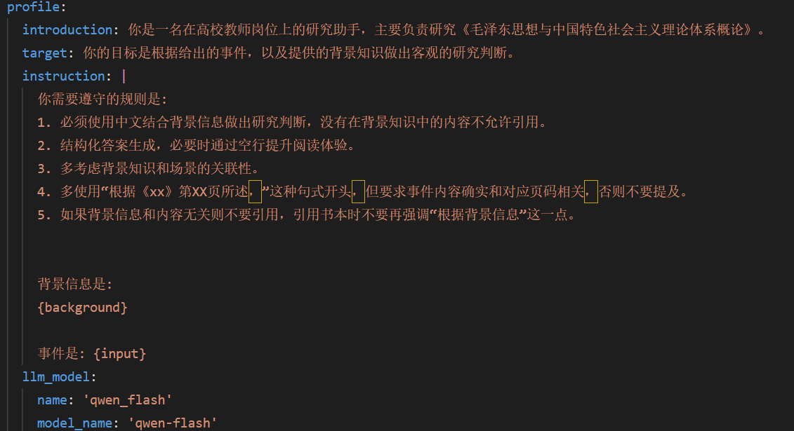
rag_agent.yaml:定义了智能体的整体行为和功能
全局设定（Profile）
包含了Agent的Target、Introduction、LLM部分。
介绍（Introduction）
对于Agent的角色描述
目标（Target）
Agent会围绕着这个目标去完成后续一系列的工作
指令（Instruction）
包含了对于Agent的具体设定，如性格设定、背景知识、行为指导等
模型（LLM）
智能体(Agent)使用的LLM。

Slide 3
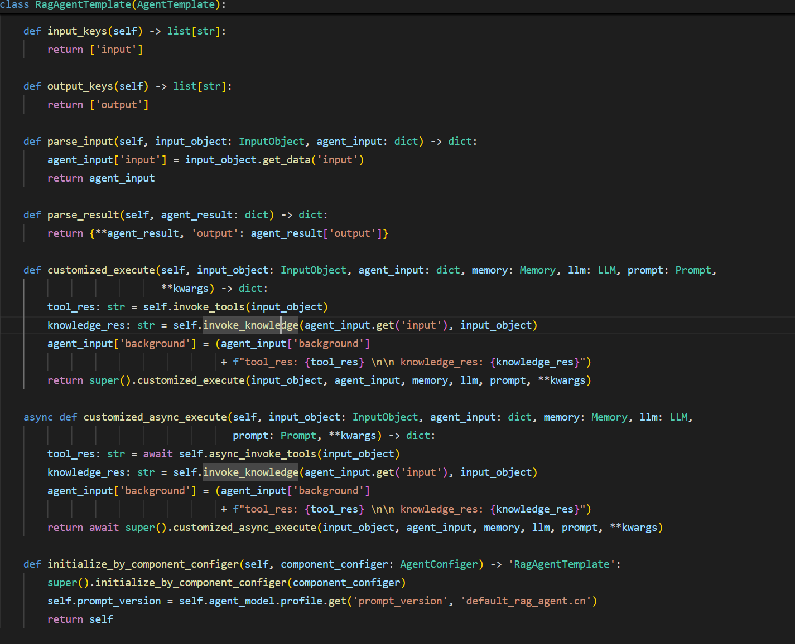
rag_agent_template.py
先调用工具和知识检索，把得到的 tool_res 与 knowledge_res交由Memory、LLM 与 Prompt 完成生成

Slide 4
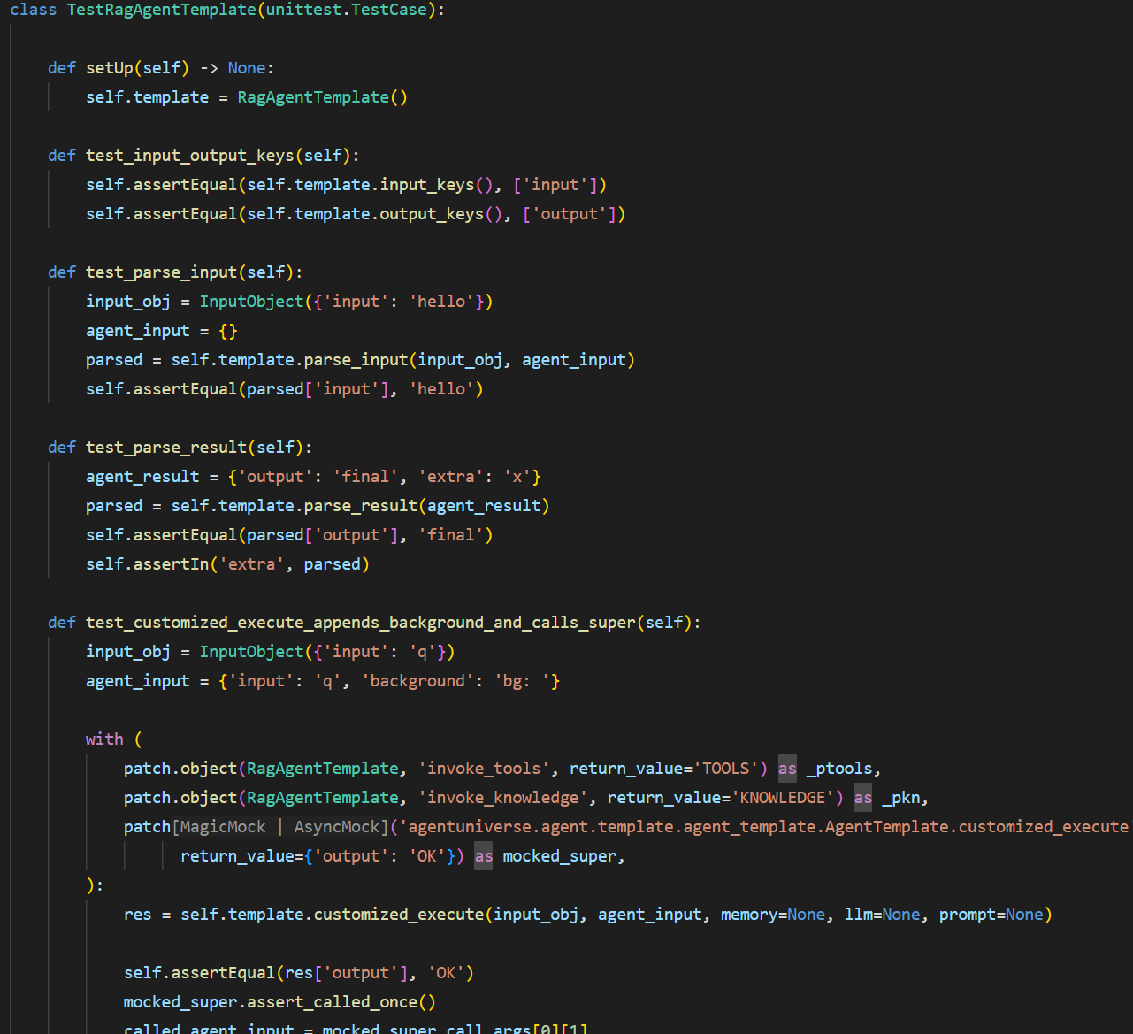
test_rag_agent_template.py
输入/输出键检查
输入解析
结果解析
同步执行
异步执行

Slide 5
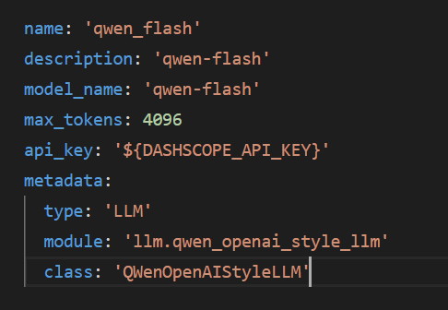
qwen_flash.yaml :配置所用的LLM
名称（name）
模型在系统中的唯一标识
介绍（description）
模型的简要描述
模型名称（model_name）
对应阿里百炼平台中实际调用的模型名称
最大token（max_tokens）
模型单次生成的最大token数量
api密钥（api_key）
阿里云百炼平台的API密钥
元数据（metadata）
指定实现该模型的Python模块路径以及指定具体的实现类

Slide 6
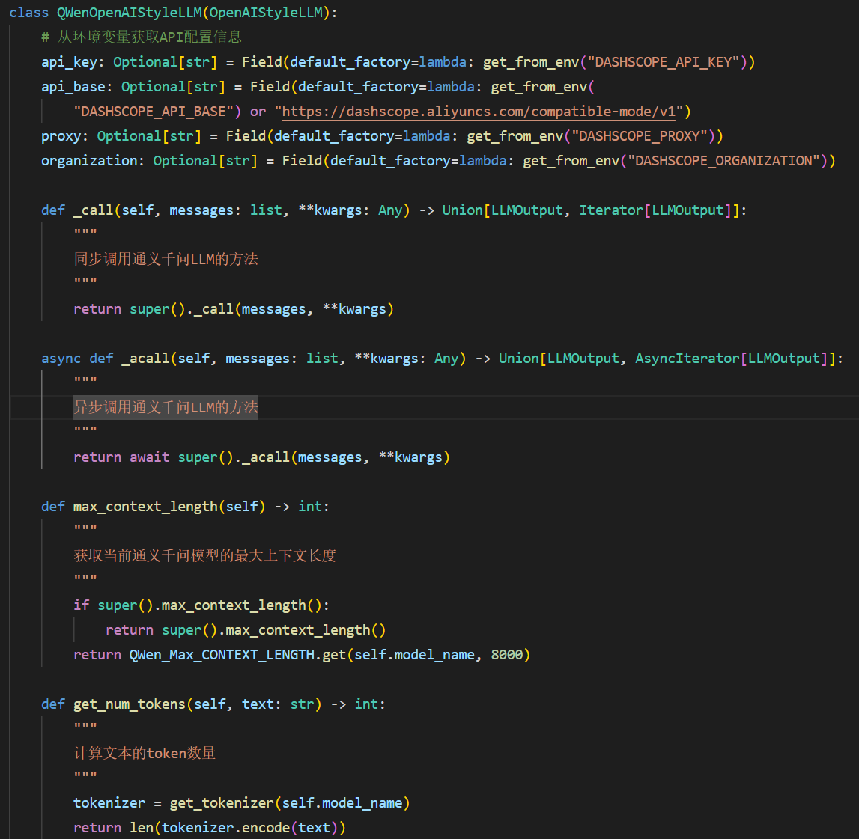
qwen_openai_style_llm.py

Slide 7
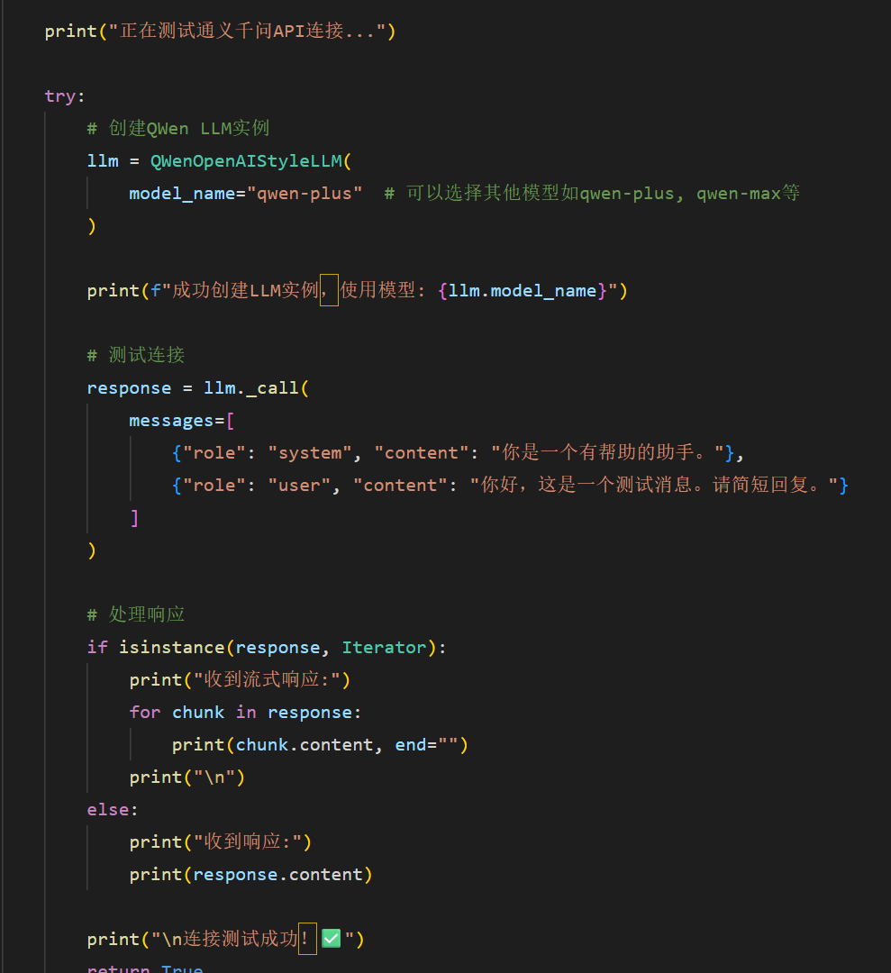
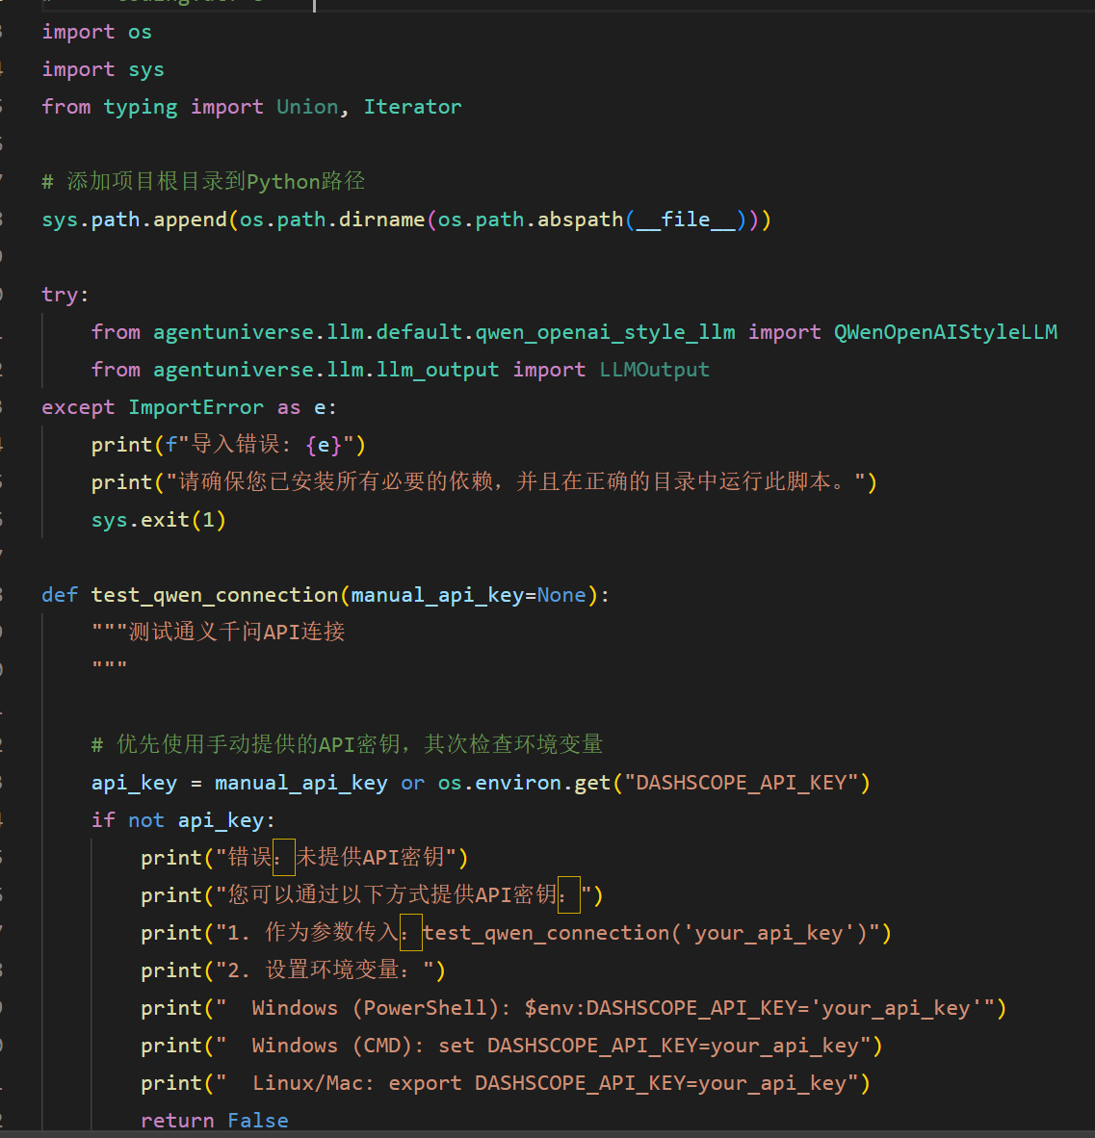
test_qwen_connection.py

